Slide 3
Gedenkt des Wortes, das ich euch gesagt habe: Ein Sklave ist nicht größer als sein Herr. Wenn sie mich verfolgt haben, werden sie auch euch verfolgen;
 Johannes 15,20a

Slide 4
Gedenkt des Wortes, das ich euch gesagt habe: Ein Sklave ist nicht größer als sein Herr. Wenn sie mich verfolgt haben, werden sie auch euch verfolgen;
 Johannes 15,20a
Alle aber, die gottesfürchtig leben wollen in Christus Jesus, werden verfolgt werden.
 2. Timotheus 3,12

Slide 5
Verfolgung von Christen ist
- laut der Bibel - NORMAL!

Slide 6
Verfolgung von Christen ist - laut der Bibel - NORMAL!
Was heißt das für uns?

Slide 7
Dankbarkeit!
Verfolgung von Christen ist - laut der Bibel - NORMAL!
Was heißt das für uns?

Slide 8
Dankbarkeit!
Vorbereitung!
Verfolgung von Christen ist - laut der Bibel - NORMAL!
Was heißt das für uns?

Slide 9
Dankbarkeit!
Vorbereitung!
Fürbitte!
Verfolgung von Christen ist - laut der Bibel - NORMAL!
Was heißt das für uns?

Slide 12
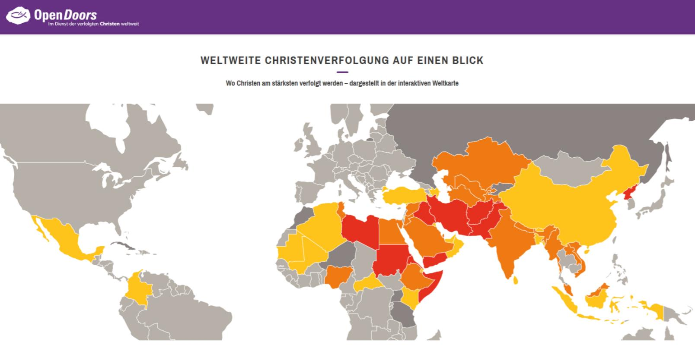

Slide 13
Weit über 200 Mio. Christen leiden unter
einem hohen Maß an Verfolgung!

Slide 14
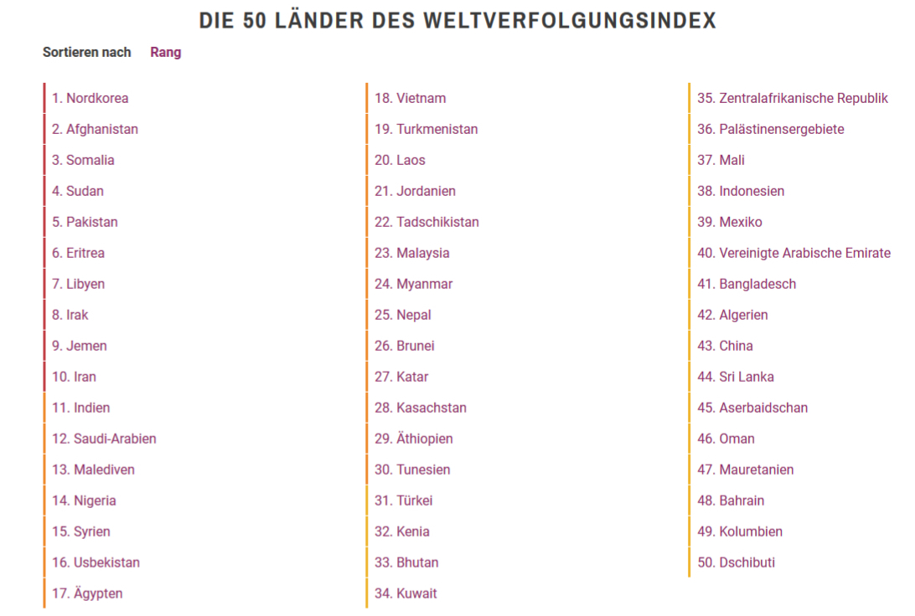

Slide 15
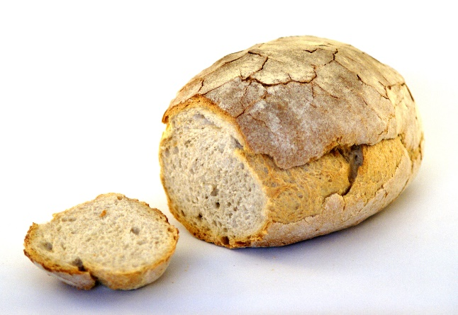
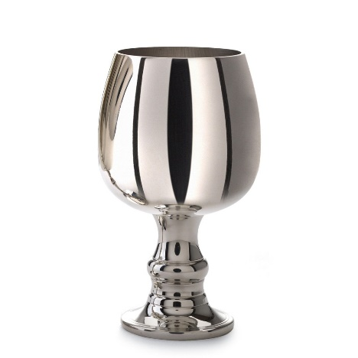
Weit über 200 Mio. Christen leiden unter
einem hohen Maß an Verfolgung!
Sich eins machen mit unseren verfolgten Geschwistern!

